Slide 1

Grafer: korteste veier og minimale spenntrær
En presentasjon av Jonny Jones

Slide 2
agenda
Grafer: korteste veier
Dijkstra
Bellman-ford
Minimale spenntrær
Prims
Kruskals
Boruvkas

Slide 3
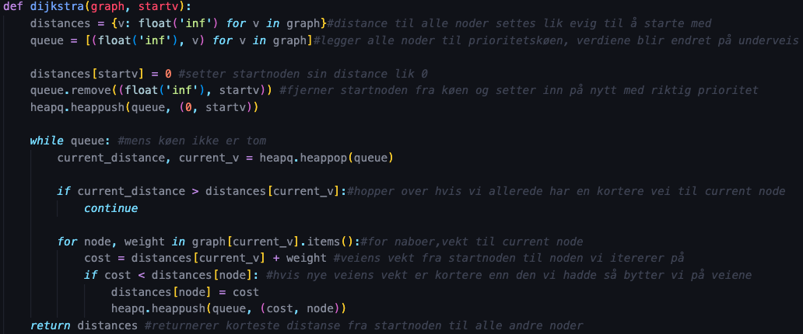
Dijkstra
Traverserer grafen fra en startnode med en prioritetskø som ordner noder etter avstand fra startnoden
Eksempel neste slide

Slide 4


dijkstra
Queue = [0A, infB, infC, infD]
Distances
A=0
B=inf
C=inf
D=inf
Notes:
startpunket våres

Slide 5
dijkstra
Queue = [infB, infC, infD]
Distances
A=0
B=inf
C=inf
D=inf
B
1
5
A
2
D
4
C
1
Notes:
ingen iterasjoner, skip slide

Slide 6


dijkstra
Queue = [1B, 4C, infD, infC, infB]
Distances
A=0
B=1
C=4
D=inf
B
1
5
A
2
D
4
C
1
Notes:
første iterasjon
vi har oppdatert distance til B og C

Slide 7



dijkstra
Queue = [3C, 4C, 6D, infC, infB, infD]
Distances
A=0
B=1
C=3
D=6
B
1
5
A
2
D
4
C
1
Notes:
andre iterasjon
vi har nådd en ny node D og oppdatert distance på den, den blir 1 + 5
vi har også funnet en kortere vei til C så den er oppdatert fra 4 til 1 + 2, altså 3

Slide 8


dijkstra
Queue = [4C, infB, 4D, infC, infD, 6D]
Distances
A=0
B=1
C=3
D=4
B
1
5
A
2
D
4
C
1
Notes:
tredje iterasjon,
vi har funnet en kortere vei til D, så 1 + 2 + 1, så vi oppdaterer den

Slide 9


dijkstra
Queue = [4D, infB, 6D, infC, infD]
Distances
A=0
B=1
C=3
D=4
B
1
5
A
2
D
4
C
1
Notes:
nå slår denne gjennom fordi vi har funnet de korteste veiene men prioritetskøen er ikke tom

Slide 10
dijkstra
Queue = [4D, infB, 6D, infC, infD]
Distances
A=0
B=1
C=3
D=4
B
1
5
A
2
D
4
C
1
Notes:
nå itererer den bare helt til køen er tom

Slide 11
dijkstra
Queue = [6D, infB, infC, infD]
Distances
A=0
B=1
C=3
D=4
B
1
5
A
2
D
4
C
1

Slide 12
dijkstra
Queue = [infB, infC, infD]
Distances
A=0
B=1
C=3
D=4
B
1
5
A
2
D
4
C
1

Slide 13
dijkstra
Queue = [infC, infD]
Distances
A=0
B=1
C=3
D=4
B
1
5
A
2
D
4
C
1

Slide 14
dijkstra
Queue = [infD]
Distances
A=0
B=1
C=3
D=4
B
1
5
A
2
D
4
C
1

Slide 15
dijkstra
Queue = []
Distances
A=0
B=1
C=3
D=4
B
1
5
A
2
D
4
C
1

Slide 16
Bellman-ford
Ideen er å gjøre dijkstra for | V |-1 iterasjoner
Funker på graf med negative vekter
Funker ikke på en graf med negativ sykel
Hvis en node får lavere estimert avstand etter | V |-1 iterasjoner finnes det en negativ sykel i grafen.
Det kan maks være | V |-1 kanter i en vei til en node i grafen fra startnoden
fordi?
S
8
10
A
E
-4
1
1
2
D
B
-1
-2
C
Notes:
Fordi?: Hvis noen sir at den korteste veien fra S til C har 6 kanter så vet vi at en node har blitt gått gjennom flere ganger. Den lengste enkleste stien i en graf med |V| noder kan ha maksimalt |V|-1 kanter. Dette er fordi hver gang du legger til en ny node i en sti, legger du til en kant.
Hvis vi har flere enn 5 kanter i en vei i denne grafen så er det noder vi har gått gjennom flere ganger, altså vi har en sykel
Punkt3. Negative sykler: Hvis det er en negativ sykel i grafen, kan du alltid finne en kortere vei ved å gå gjennom sykelen. Hvis det er mulig å forbedre en avstandsverdi etter |V|-1 iterasjoner, betyr det at det må være en enkel sti til den noden som bruker færre enn |V|-1 kanter. Hvis det er en slik sti, betyr det at det ikke er noen negative sykler på veien, fordi en negativ sykel ville gjøre det mulig å gå uendelig ganger rundt sykelen og dermed alltid forbedre avstandsverdien.
Spør amandu? Han sier det finnes en negativ sykel hvis den får en lavere estimert avstand
Punkt2. fordi det finnes ikke en korteste vei hvis vi kan gå gjennom en negativ sykel og uendelig gjøre veien kortere

Slide 17
Bellman-ford
Distances:
S = 0
A = inf
B = inf
C = inf
D = inf
E = inf
S
8
10
A
E
-4
1
1
2
D
B
-1
-2
C
Notes:
Utgangspunkt

Slide 18


Bellman-ford
Distances:
S = 0
A = inf -> 10
B = inf
C = inf
D = inf
E = inf -> 8
S
8
10
A
E
-4
1
1
2
D
B
-1
-2
C
Notes:
Vi starter første iterasjon av alle nodene
Current node er S
Vi oppdaterer E og A

Slide 19

Bellman-ford
Distances:
S = 0
A = 10
B = inf
C = inf -> 12
D = inf
E = 8
S
8
10
A
E
-4
1
1
2
D
B
-1
-2
C
Notes:
første iterasjon
Current node er A
Vi oppdaterer C til 10 + 2, altså 12

Slide 20

Bellman-ford
Distances:
S = 0
A = 10
B = inf
C = 12
D = inf
E = 8
S
8
10
A
E
-4
1
1
2
D
B
-1
-2
C
Notes:
første iterasjon
Current node er B
Vi vet enda ikke hvordan vi kommer oss til B så vi skipper den

Slide 21

Bellman-ford
Distances:
S = 0
A = 10
B = inf -> 10
C = 12
D = inf
E = 8
S
8
10
A
E
-4
1
1
2
D
B
-1
-2
C
Notes:
første iterasjon
Current node er C
Vi ser en vei til B og oppdaterer distances, veien blir 10 + 2 - 2

Slide 22


Bellman-ford
Distances:
S = 0
A = 10
B = 10
C = 12
D = inf
E = 8
S
8
10
A
E
-4
1
1
2
D
B
-1
-2
C
Notes:
første iterasjon
Current node er D
Vi vet ikke hvordan vi kommer oss til D så vi skippe den

Slide 23

Bellman-ford
Distances:
S = 0
A = 10
B = 10
C = 12
D = inf -> 9
E = 8
S
8
10
A
E
-4
1
1
2
D
B
-1
-2
C
Notes:
første iterasjon
Current node er E
Vi oppdaterer D

Slide 24
Bellman-ford
Distances:
S = 0
A = 10
B = 10
C = 12
D = 9
E = 8
S
8
10
A
E
-4
1
1
2
D
B
-1
-2
C
Notes:
Det var første iterasjon, og distances ser slik ut, men finnes det noen enda kortere veier?
Vi itererer gjennom en gang til og ser at fra S til C endres ingenting på

Slide 25
Bellman-ford
Distances:
S = 0
A = 10
B = 10
C = 12
D = 9
E = 8
S
8
10
A
E
-4
1
1
2
D
B
-1
-2
C
Notes:
Vi starter andre iterasjon av alle nodene

Slide 26
Bellman-ford
Distances:
S = 0
A = 10
B = 10
C = 12
D = 9
E = 8
S
8
10
A
E
-4
1
1
2
D
B
-1
-2
C
Notes:
andre iterasjon

Slide 27
Bellman-ford
Distances:
S = 0
A = 10
B = 10
C = 12
D = 9
E = 8
S
8
10
A
E
-4
1
1
2
D
B
-1
-2
C
Notes:
andre iterasjon

Slide 28
Bellman-ford
Distances:
S = 0
A = 10
B = 10
C = 12
D = 9
E = 8
S
8
10
A
E
-4
1
1
2
D
B
-1
-2
C
Notes:
andre iterasjon

Slide 29
Bellman-ford
Distances:
S = 0
A = 10 -> 5
B = 10
C = 12 -> 8
D = 9
E = 8
S
8
10
A
E
-4
1
1
2
D
B
-1
-2
C
Notes:
andre iterasjon
Current node er D
Her endres det noe, vi fant kortere veier til A og C, så vi oppdaterer de
A til 5 og C til 8

Slide 30
Bellman-ford
Distances:
S = 0
A = 5
B = 10
C = 8
D = 9
E = 8
S
8
10
A
E
-4
1
1
2
D
B
-1
-2
C
Notes:
andre iterasjon
Current node er E
Her endres ingenting igjen og vi er ferdig med andre iterasjon

Slide 31
Bellman-ford
Distances:
S = 0
A = 5
B = 10
C = 8
D = 9
E = 8
S
8
10
A
E
-4
1
1
2
D
B
-1
-2
C
Notes:
Slik fortsetter vi til vi har gjort V – 1 iterasjoner, det skjer ikke mye mer spennede, jeg viser iterasjoner som endrer noe

Slide 32
Bellman-ford
Distances:
S = 0
A = 5
B = 10
C = 8 -> 7
D = 9
E = 8
S
8
10
A
E
-4
1
1
2
D
B
-1
-2
C
Notes:
Tredje iterasjon
C oppdateres

Slide 33
Bellman-ford
Distances:
S = 0
A = 5
B = 10 -> 5
C = 8
D = 9
E = 8
S
8
10
A
E
-4
1
1
2
D
B
-1
-2
C
Notes:
tredje iterasjon
B oppdateres

Slide 34
Bellman-ford
Distances:
S = 0
A = 5
B = 5
C = 8
D = 9
E = 8
S
8
10
A
E
-4
1
1
2
D
B
-1
-2
C
Notes:
Vi gjør slik helt til V -1 iterasjoner er gjort, eller så kan vi gjøre algoritmen kjappere å stoppe tidlig hvis ingen endringer gjøres i en iterasjon
Og da har vi alle korteste veier fra S til alle andre noder i grafen

Slide 35
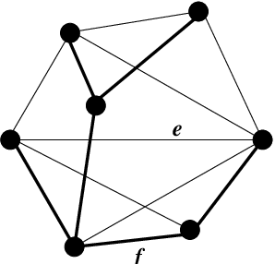
Minimale spenntrær
Hva er det?
Uvektede grafer, kan bruke dfs og bfs
Vektede grafer
prims, fokus noder
kruskals, fokus kanter
boruvkas, fokus komponenter
Notes:
Hva er det?:Spenntreet til en graf G er en graf G2 der G2 inneholder alle de originale nodene til grafen G, men har akkurat nok kanter til å gjøre grafen G2 sammenhengende.
Et minimalt spenntre er det samme men summen av vektene til alle kantene er så liten så mulig, så det kan finnes flere spenntre i en graf men vi vil ha den «billigste»

Slide 36
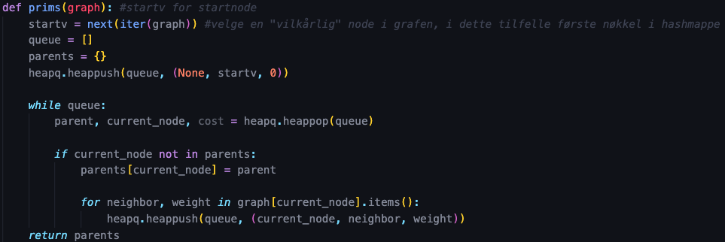
PRIMS
Startnode er vilkårlig
Vi ser på treet vi har og ser etter hvilken node som har den billigste kanten så legger vi den til.
Fortsetter til alle noder er med

Slide 37
Prims
A
G
13
6
15
5
7
20
B
C
H
I
19
10
1
14
8
17
11
D
9
E
J
16
K
18
3
2
4
12
F
L

Slide 38
kruskals
A
G
13
6
15
5
7
20
B
C
H
I
19
10
1
14
8
17
11
D
9
E
J
16
K
18
3
2
4
12
F
L

Slide 39
Boruvkas
A
G
13
6
15
5
7
20
B
C
H
I
19
10
1
14
8
17
11
D
9
E
J
16
K
18
3
2
4
12
F
L

